Slide 1
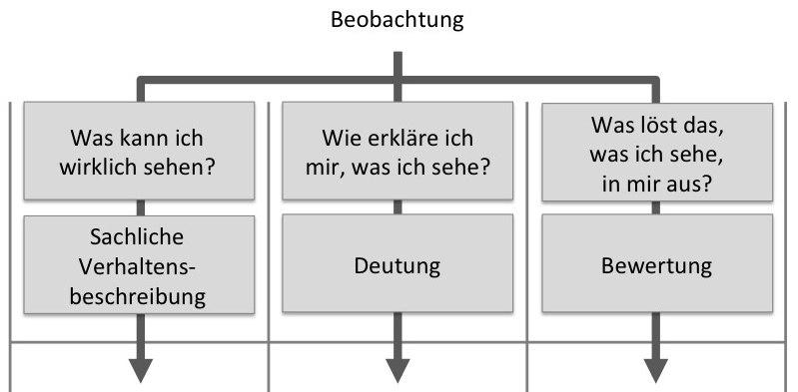
INPUT SORTIEREN
Silke Kainzbauer
Um ein besseres Verständnis für sich und andere zu entwickeln, hilft es, genau zu beobachten und diese Beobachtungen ehrlich zu analysieren.
In unserem Alltag mischen sich meist unbewusst Beobachtung, Deutung und Bewertung und verführen zu Einschätzungen über andere, die mehr mit unserer eigenen Sicht auf die Welt, als mit den betroffenen Personen zu tun haben.
Diese Vorgehensweise bestätigt uns wie eine selbsterfüllende Prophezeiung immer wieder unsere Einschätzungen und erschwert uns, in kritischen Situationen konstruktiv zu reagieren und kreative Lösungen zu finden
Es geht daher vor allem zunächst darum, bewusst die Wahrnehmung von einer Deutung und einer Bewertung zu trennen.

Slide 2
Suche Dir ein Meeting aus, in dem Du selbst zumindest für eine geraume Zeit eher eine Beobachterrolle einnehmen kannst.
Höre Dir „beim Denken zu“ und suche Dir eine Deiner Beobachtungen von anderen Teilnehmern aus. (Beispielsweise könntest Du denken, das sich ein Kollege in den Vordergrund spielt oder kein Interesse an einer Lösung eines Problems hat.)
Unterteile diese kleine Beobachtung für Dich in drei Aspekte: a) Was kann ich wirklich sehen? (eine rein sachliche Verhaltensbeschreibung) b) Wie erkläre ich mir, was ich sehe? (meine persönliche Deutung oder Interpretation) c) Was löst das, was ich sehe, in mir aus? (meine Bewertung)
Mache diese Übung in zwei Wochen mindestens 4 mal und besprich sie mit Deinen Trainingspartnern.
Letzte Änderung: 22.02.16
This work is licensed under the Creative Commons Attribution-NonCommercial-NoDerivatives 4.0 International License.
To view a copy of this license, visit http://creativecommons.org/licenses/by-nc-nd/4.0/.

